Slide 1
Veličiny střídavého proudu

Slide 2
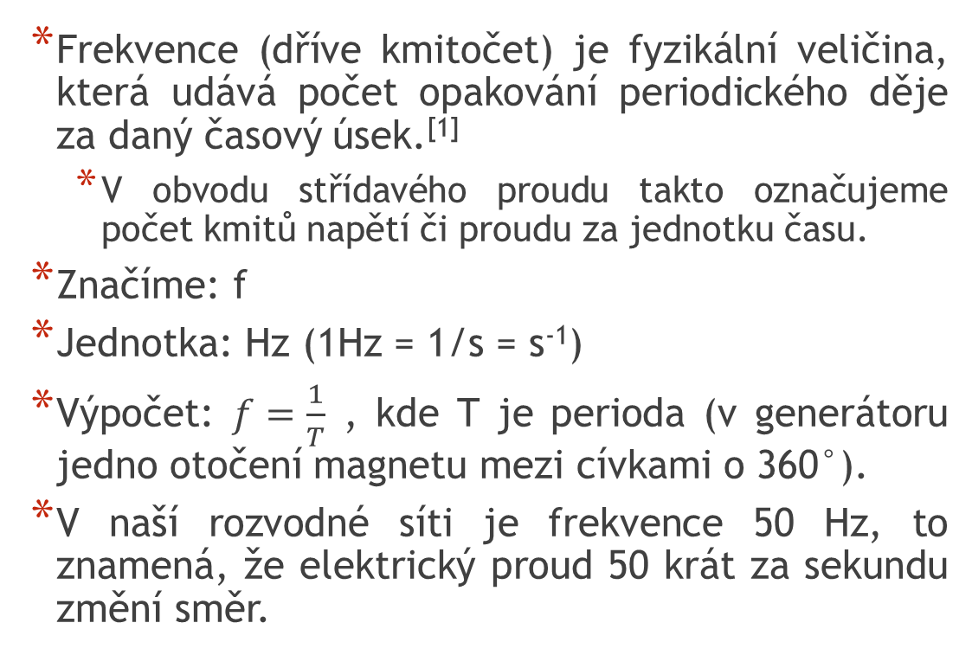
Frekvence
Frekvence (dříve kmitočet) je fyzikální veličina, která udává počet opakování periodického děje za daný časový úsek.^{[1]}
V obvodu střídavého proudu takto označujeme počet kmitů napětí či proudu za jednotku času.
Značíme: f
Jednotka: Hz (1Hz = 1/s = s⁻¹)
Výpočet: $f=\frac{1}{T}$ , kde T je perioda (v generátoru jedno otočení magnetu mezi cívkami o 360°).
V naší rozvodné síti je frekvence 50 Hz, to znamená, že elektrický proud 50 krát za sekundu změní směr.

Slide 3
Maximální hodnota napětí
Maximální hodnota napětí je taková hodnota, která vyjadřuje maximální hodnotu amplitudy elektrického napětí.
Někdy je také označována jako špičkové napětí.
Hodnota je důležitá pro návrh komponent el. obvodu.
Např. v elektrické zásuvce je maximální hodnota napětí přes 325 V.
U_{max}

Slide 4
Maximální hodnota proudu
Maximální hodnota proudu je taková hodnota, která vyjadřuje maximální hodnotu amplitudy elektrického proudu.
Někdy je také označována jako špičkový proud.
Hodnota je důležitá pro návrh komponent el. obvodu.
I_{max}

Slide 5
Efektivní hodnota napětí a proudu
Efektivní hodnota střídavého el. proudu je taková hodnota, jakou by měl stejnosměrný el. proud se stejnými tepelnými účinky.
Tuto hodnotu ukazují el. měřící přístroje
Je uváděna na štítcích přístrojů a strojů
Při značení se můžeme setkat s anglickou zkratkou RMS
Vypočteme: $I_{ef}=\frac{\sqrt{2}}{2} . I_{max}≐0,707$. $I_{max}$ a obdobně: $U_{ef}=\frac{\sqrt{2}}{2} . U_{max}≐0,707$. $U_{max}$
V elektrické zásuvce je efektivní hodnota napětí 230 V
I_{ef}
I_{max}

Slide 6
Autor: Petr Machálek
Vzdělávací oblast: Člověk a příroda
Vzdělávací obor: Fyzika
Ročník: 9.
Období použití: 1. pololetí šk. roku
Vytvořeno: 10. 10. 2012
Způsob použití:
DUM lze použít s projektorem při výkladu nového učiva.
Dále je DUM žáky využíván při domácí přípravě.
Zdroje informací:
[1] http://cs.wikipedia.org/wiki/Frekvence

